Slide 1
ПРОЕКТ ЛИН-ПРОЕКТА «Оптимизация мониторинга по гриппу, ОРВИ, ОРЗ»
Муниципальное казенное общеобразовательное учреждение "Санаторная школа-интернат №82",
г. Новокузнецк
Руководитель проекта :
Гусакова Т.Г., заместитель директора по ВР
2023 г

Slide 2
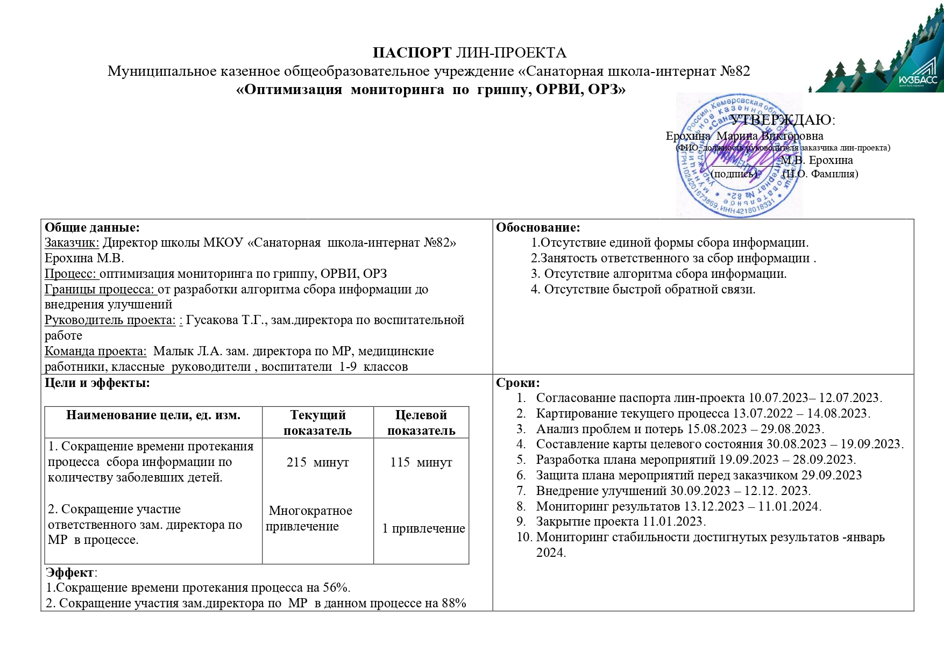
«ПАСПОРТ ЛИН-ПРОЕКТА
«Оптимизация мониторинга по гриппу, ОРВИ, ОРЗ»

Slide 3
КООРДИНАТОРЫ И ИСПОЛНИТЕЛИ ПРОЕКТА
Заказчики проекта - Ерохина М.В., директор МКОУ «Санаторная школа-интернат №82» Руководитель проекта - Гусакова Т.Г., заместитель директора по ВР; Процесс: оптимизация мониторинга по гриппу, ОРВИ, ОРЗ
Границы процесса: от разработки алгоритма сбора информации до внедрения улучшений
Команда (исполнители) проекта: Малык Л.А. зам. директора по МР, медицинские работники, классные руководители , воспитатели 1-9-х классов

Slide 4
ОБОСНОВАНИЕ
1.Отсутствие единой формы сбора информации.
2.Занятость ответственного за сбор информации 3. Отсутствие алгоритма сбора информации.
4. Отсутствие быстрой обратной связи.

Slide 5
Цели и эффекты
Наименование цели, ед. изм. | Текущий показатель | Целевой показатель
1. Сокращение времени протекания процесса сбора информации по количеству заболевших детей. 2. Сокращение участие ответственного зам. директора по МР в процессе. | 215 минут Многократное привлечение | 115 минут 1 привлечение
Эффект:
1.Сокращение времени протекания процесса на 56%.
2. Сокращение участия зам.директора по МР в данном
процессе на 88%

Slide 6
Сроки:
Согласование паспорта лин-проекта 10.07.2023– 12.07.2023.
Картирование текущего процесса 13.07.2022 – 14.08.2023.
Анализ проблем и потерь 15.08.2023 – 29.08.2023.
Составление карты целевого состояния 30.08.2023 – 19.09.2023.
Разработка плана мероприятий 19.09.2023 – 28.09.2023.
Защита плана мероприятий перед заказчиком 29.09.2023.
Внедрение улучшений 30.09.2023 – 12.12.2023.
Мониторинг результатов 13.12.2023 – 11.01.2024.
Закрытие проекта 11.01.2023.
Мониторинг стабильности достигнутых результатов -январь 2024.

Slide 7
Спасибо за внимание!
Наши контакты:
654031, Кемеровская область - Кузбасс, г.Новокузнецк,
ул. Горьковская, 33
E-mail: internat82@yandex.ru
http://internat82.nethouse.ru/

